Slide 1


Titelseite
Tablet-Kompass GS | Mitmachheft | Version 1.0 Lizenz: CC BY-SA 4.0 ISB (München)
Dieses Heft gehört:
Klasse:
Titelseite
Titelseite
Tablet-Kompass GS | Mitmachheft | Version 1.0 Lizenz: CC BY-SA 4.0 ISB (München)
Dieses Heft gehört:
Klasse:

Slide 2


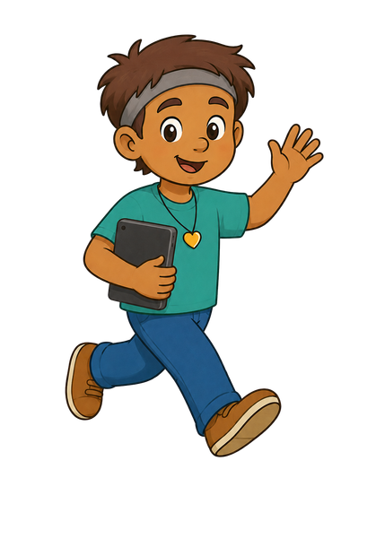
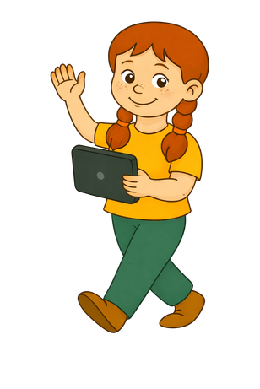
Hallo!
Mit diesen zwei Kindern
lernst du vieles über das Tablet. Bist du bereit?
Mein Name
ist Ida.
Tablet-Kompass GS | Mitmachheft | Version 1.0 Lizenz: CC BY-SA 4.0 ISB (München)
Ich bin
Tarek.
Titelseite
Hallo!
Mit diesen zwei Kindern
lernst du vieles über das Tablet. Bist du bereit?
Mein Name
ist Ida.
Tablet-Kompass GS | Mitmachheft | Version 1.0 Lizenz: CC BY-SA 4.0 ISB (München)
Ich bin
Tarek.

Slide 3


















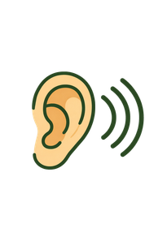
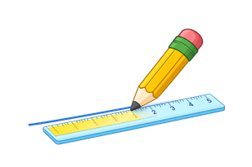
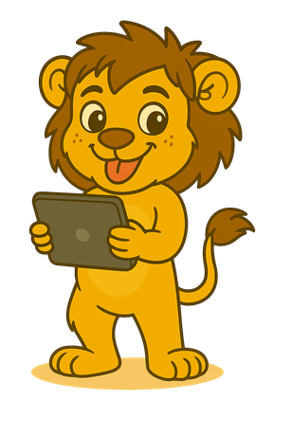

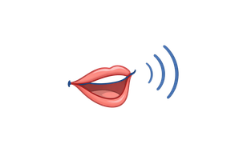



Diese Zeichen helfen dir.
Schreibe auf.
Zeichne.
Verbinde.
Markiere.
Kreise ein.
Unterstreiche.
Kreuze an.
Hake ab.
Nummeriere.
Klebe.
Schneide aus.
Suche oder finde.
Schlage nach.
Höre genau zu.
Erkläre oder sprich.
Überlege.
in der
Gruppe
alleine
mit Partner
Tablet-Kompass GS | Mitmachheft | Version 1.0 Lizenz: CC BY-SA 4.0 ISB (München)
Bist du fertig? Dann mache hier weiter.
Diese Zeichen helfen dir.
Titelseite
Schreibe auf.
Zeichne.
Verbinde.
Markiere.
Kreise ein.
Unterstreiche.
Kreuze an.
Hake ab.
Nummeriere.
Klebe.
Schneide aus.
Suche oder finde.
Schlage nach.
Höre genau zu.
Erkläre oder sprich.
Überlege.
in der
Gruppe
alleine
mit Partner
Tablet-Kompass GS | Mitmachheft | Version 1.0 Lizenz: CC BY-SA 4.0 ISB (München)
Bist du fertig? Dann mache hier weiter.

Slide 4
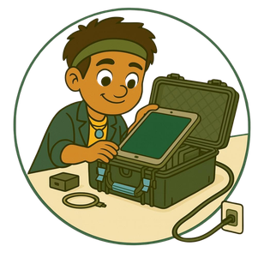
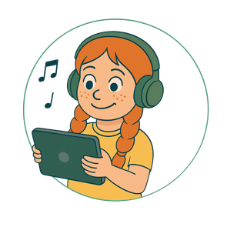

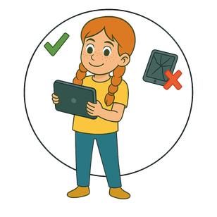
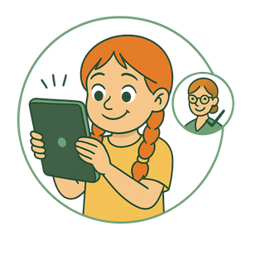
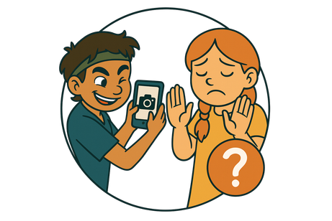
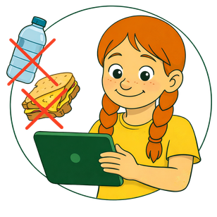
Tablet-Regeln
Kennst du die wichtigsten Tablet-Regeln? Erkläre.
Tablet-Kompass GS | Mitmachheft | Version 1.0 Lizenz: CC BY-SA 4.0 ISB (München)
Titelseite
Tablet-Regeln
Kennst du die wichtigsten Tablet-Regeln? Erkläre.
Tablet-Kompass GS | Mitmachheft | Version 1.0 Lizenz: CC BY-SA 4.0 ISB (München)

Slide 5
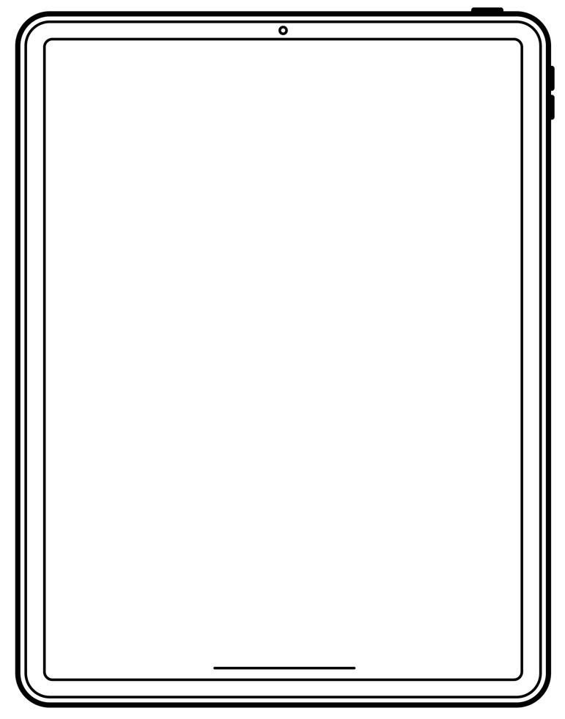
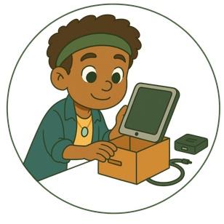
Tablet-Regeln
Tablet-Regeln
Kennst du die wichtigsten Tablet-Regeln? Verbinde.
aufräumen und laden
Tablet-Kompass GS | Mitmachheft | Version 1.0 Lizenz: CC BY-SA 4.0 ISB (München)
mit beiden Händen tragen
nicht
essen und trinken
Kopfhörer benutzen
Tablet
nur mit
Erlaubnis benutzen
keine
persönlichen Daten
verraten
Fotos
nur mit Erlaubnis machen
Titelseite
Tablet-Regeln
Tablet-Regeln
Kennst du die wichtigsten Tablet-Regeln? Verbinde.
aufräumen und laden
Tablet-Kompass GS | Mitmachheft | Version 1.0 Lizenz: CC BY-SA 4.0 ISB (München)
mit beiden Händen tragen
nicht
essen und trinken
Kopfhörer benutzen
Tablet
nur mit
Erlaubnis benutzen
keine
persönlichen Daten
verraten
Fotos
nur mit Erlaubnis machen

Slide 6





Das Tablet kennenlernen
Das sind wichtige Teile des Tablets.
Suche sie auf deinem Tablet.
gefunden
Lautsprecher / Mikrofon
Tablet-Kompass GS | Mitmachheft | Version 1.0 Lizenz: CC BY-SA 4.0 ISB (München)
laut / leise
Kopfhörer anschließen
an- und ausschalten
aufladen
Kamera
Titelseite
Das Tablet kennenlernen
Das sind wichtige Teile des Tablets.
Suche sie auf deinem Tablet.
gefunden
Lautsprecher / Mikrofon
Tablet-Kompass GS | Mitmachheft | Version 1.0 Lizenz: CC BY-SA 4.0 ISB (München)
laut / leise
Kopfhörer anschließen
an- und ausschalten
aufladen
Kamera

Slide 7
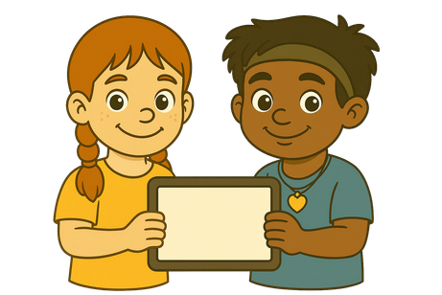





Apps auf deinem Tablet
F
Finde diese Apps auf dem Tablet.
Male das Bild der App dazu.
Tablet-Kompass GS | Mitmachheft | Version 1.0 Lizenz: CC BY-SA 4.0 ISB (München)
Fotos machen
Einstellungen
Fotos anschauen
ins Internet gehen
Kennst du noch eine andere App?
Erkläre, was sie kann.
Titelseite
Apps auf deinem Tablet
F
Finde diese Apps auf dem Tablet.
Male das Bild der App dazu.
Tablet-Kompass GS | Mitmachheft | Version 1.0 Lizenz: CC BY-SA 4.0 ISB (München)
Fotos machen
Einstellungen
Fotos anschauen
ins Internet gehen
Kennst du noch eine andere App?
Erkläre, was sie kann.

Slide 8
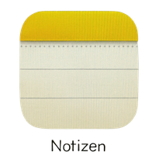

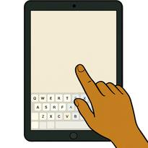
Die Bildschirmtastatur (1)
Wie öffnest du die Bildschirmtastatur?
  Öffne eine App, mit der du schreiben kannst.
Zum Beispiel, diese Notizen-App.
Tablet-Kompass GS | Mitmachheft | Version 1.0 Lizenz: CC BY-SA 4.0 ISB (München)
  Tippe auf dieses Symbol.
  Tippe in das leere Feld. Dann erscheint die Tastatur.
Titelseite
Die Bildschirmtastatur (1)
Wie öffnest du die Bildschirmtastatur?
  Öffne eine App, mit der du schreiben kannst.
Zum Beispiel, diese Notizen-App.
Tablet-Kompass GS | Mitmachheft | Version 1.0 Lizenz: CC BY-SA 4.0 ISB (München)
  Tippe auf dieses Symbol.
  Tippe in das leere Feld. Dann erscheint die Tastatur.

Slide 9
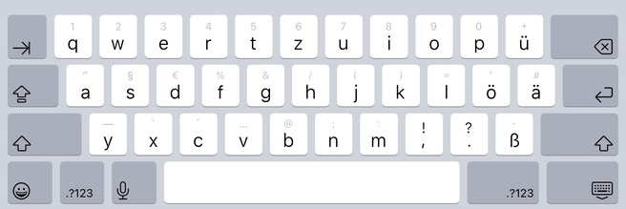


Die Bildschirmtastatur (2)
Welche Buchstaben fehlen? Ergänze.
Tablet-Kompass GS | Mitmachheft | Version 1.0 Lizenz: CC BY-SA 4.0 ISB (München)
Titelseite
Die Bildschirmtastatur (2)
Welche Buchstaben fehlen? Ergänze.
Tablet-Kompass GS | Mitmachheft | Version 1.0 Lizenz: CC BY-SA 4.0 ISB (München)

Slide 10

Die Bildschirmtastatur (3)
  Schreibe deinen Namen hier auf.
  Markiere die Buchstaben für deinen Namen.
Tablet-Kompass GS | Mitmachheft | Version 1.0 Lizenz: CC BY-SA 4.0 ISB (München)
Titelseite
Die Bildschirmtastatur (3)
  Schreibe deinen Namen hier auf.
  Markiere die Buchstaben für deinen Namen.
Tablet-Kompass GS | Mitmachheft | Version 1.0 Lizenz: CC BY-SA 4.0 ISB (München)

Slide 11
Die Bildschirmtastatur (4)
Findest du diese Tasten? Verbinde.
Taste für
groß und klein
Leertaste
Eingabetaste
Löschtaste
Tablet-Kompass GS | Mitmachheft | Version 1.0 Lizenz: CC BY-SA 4.0 ISB (München)
4
3
2
2
1
Titelseite
Die Bildschirmtastatur (4)
Findest du diese Tasten? Verbinde.
Taste für
groß und klein
Leertaste
Eingabetaste
Löschtaste
Tablet-Kompass GS | Mitmachheft | Version 1.0 Lizenz: CC BY-SA 4.0 ISB (München)
4
3
2
2
1

Slide 12

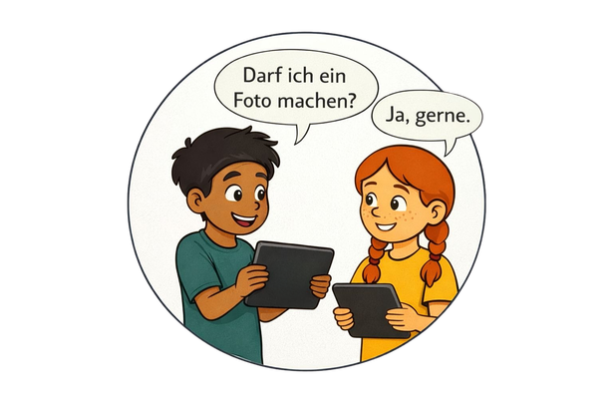
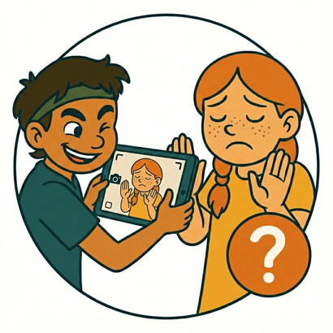
Nur mit Erlaubnis
Du darfst Menschen nur oder ,
wenn sie es erlaubt haben.
Was ist richtig? Kreuze an.
Tablet-Kompass GS | Mitmachheft | Version 1.0 Lizenz: CC BY-SA 4.0 ISB (München)
O
O
Nur mit Erlaubnis
Du darfst Menschen nur oder ,
wenn sie es erlaubt haben.
Was ist richtig? Kreuze an.
Tablet-Kompass GS | Mitmachheft | Version 1.0 Lizenz: CC BY-SA 4.0 ISB (München)
O
O

Slide 13
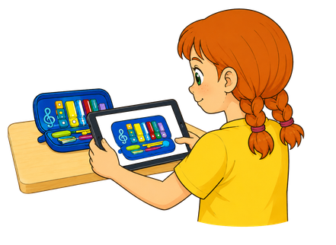



Foto aufnehmen (1)
Fotografiere dein Federmäppchen.
1. Öffne die Kamera-App.
2. Richte das Tablet auf dein Federmäppchen.
3. Drücke auf den weißen Auslöser.
4. Öffne die Foto-App.
Tablet-Kompass GS | Mitmachheft | Version 1.0 Lizenz: CC BY-SA 4.0 ISB (München)
Das finde
ich gut.
Das
kannst du
verbessern
Vergleicht eure Fotos.
Gebt einander Tipps.
Titelseite
Foto aufnehmen (1)
Fotografiere dein Federmäppchen.
1. Öffne die Kamera-App.
2. Richte das Tablet auf dein Federmäppchen.
3. Drücke auf den weißen Auslöser.
4. Öffne die Foto-App.
Tablet-Kompass GS | Mitmachheft | Version 1.0 Lizenz: CC BY-SA 4.0 ISB (München)
Das finde
ich gut.
Das
kannst du
verbessern
Vergleicht eure Fotos.
Gebt einander Tipps.

Slide 14
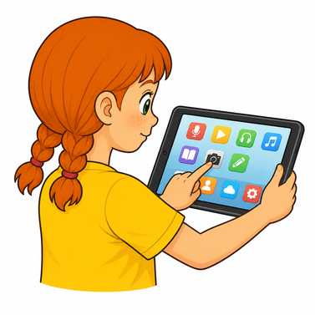
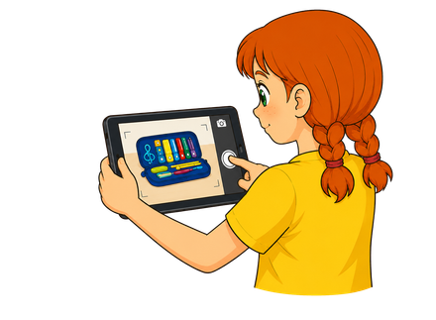
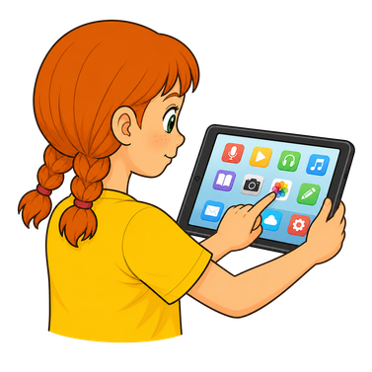
Foto aufnehmen (2)
Was gehört zusammen? Verbinde.
Tablet-Kompass GS | Mitmachheft | Version 1.0 Lizenz: CC BY-SA 4.0 ISB (München)
Tablet
auf den Gegenstand richten
Foto-App öffnen
auf den Auslöser drücken
Kamera-App öffnen
Titelseite
Foto aufnehmen (2)
Was gehört zusammen? Verbinde.
Tablet-Kompass GS | Mitmachheft | Version 1.0 Lizenz: CC BY-SA 4.0 ISB (München)
Tablet
auf den Gegenstand richten
Foto-App öffnen
auf den Auslöser drücken
Kamera-App öffnen

Slide 15
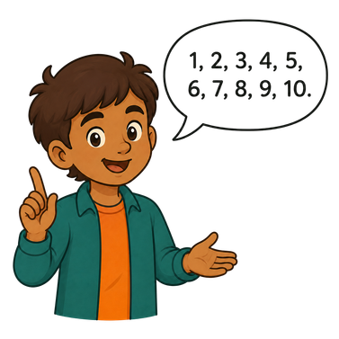

Du darfst Menschen nur aufnehmen,
wenn du sie vorher gefragt hast.
Audio aufnehmen (1)
Zähle bis zehn. Nimm mit der Aufnahme-App auf.
1. Öffne .
2. Tippe
3. Tippe auf Stopp.
Tablet-Kompass GS | Mitmachheft | Version 1.0 Lizenz: CC BY-SA 4.0 ISB (München)
Überlege dir drei Kopfrechenaufgaben. Nimm sie auf.
Lasse ein anderes Kind rechnen.
Titelseite
Du darfst Menschen nur aufnehmen,
wenn du sie vorher gefragt hast.
Audio aufnehmen (1)
Zähle bis zehn. Nimm mit der Aufnahme-App auf.
1. Öffne .
2. Tippe
3. Tippe auf Stopp.
Tablet-Kompass GS | Mitmachheft | Version 1.0 Lizenz: CC BY-SA 4.0 ISB (München)
Überlege dir drei Kopfrechenaufgaben. Nimm sie auf.
Lasse ein anderes Kind rechnen.

Slide 16
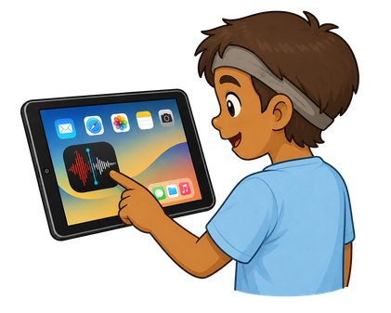
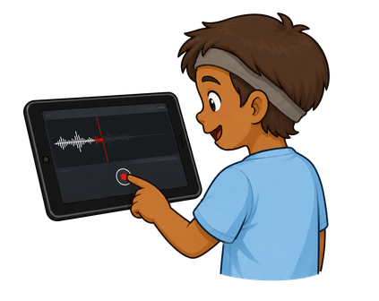
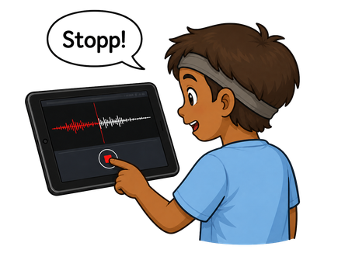

Audio aufnehmen (2)
Was gehört zusammen? Verbinde.
Tablet-Kompass GS | Mitmachheft | Version 1.0 Lizenz: CC BY-SA 4.0 ISB (München)
Tippe auf
Stopp.
Tippe auf
den roten Punkt.
Die Aufnahme startet.
Öffne die
Aufnahme- App.
Erkläre die Schritte einem anderen Kind.
Titelseite
Audio aufnehmen (2)
Was gehört zusammen? Verbinde.
Tablet-Kompass GS | Mitmachheft | Version 1.0 Lizenz: CC BY-SA 4.0 ISB (München)
Tippe auf
Stopp.
Tippe auf
den roten Punkt.
Die Aufnahme startet.
Öffne die
Aufnahme- App.
Erkläre die Schritte einem anderen Kind.

Slide 17
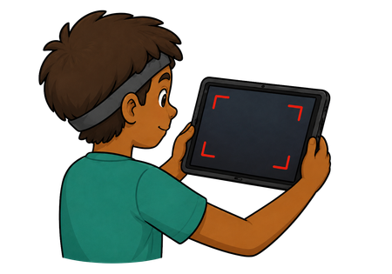
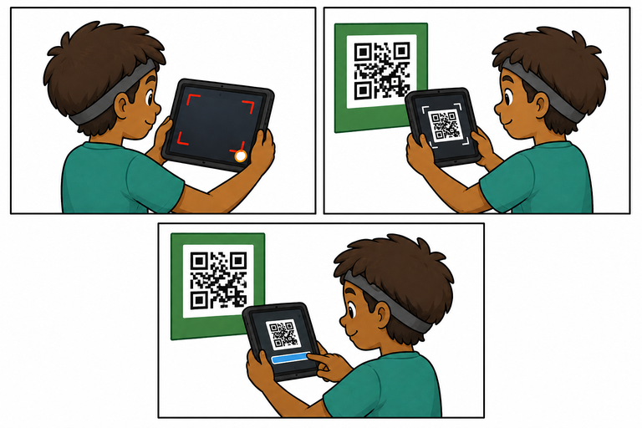
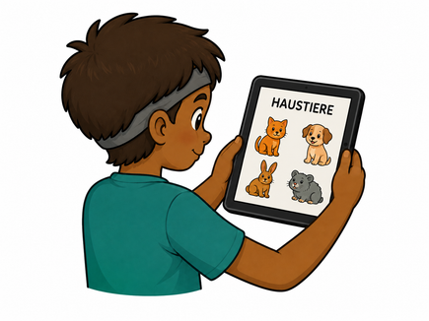
QR-Code scannen (1)
So scannst du einen QR-Code.
1
2
Tablet-Kompass GS | Mitmachheft | Version 1.0 Lizenz: CC BY-SA 4.0 ISB (München)
3
4
Erkläre die Schritte einem anderen Kind.
QR-Code scannen (1)
So scannst du einen QR-Code.
1
2
Tablet-Kompass GS | Mitmachheft | Version 1.0 Lizenz: CC BY-SA 4.0 ISB (München)
3
4
Erkläre die Schritte einem anderen Kind.

Slide 18
Titelseite
QR-Code scannen (2)
Was kommt zuerst?
Nummeriere in der richtigen Reihenfolge.
Tablet-Kompass GS | Mitmachheft | Version 1.0 Lizenz: CC BY-SA 4.0 ISB (München)
Titelseite
QR-Code scannen (2)
Was kommt zuerst?
Nummeriere in der richtigen Reihenfolge.
Tablet-Kompass GS | Mitmachheft | Version 1.0 Lizenz: CC BY-SA 4.0 ISB (München)

Slide 19


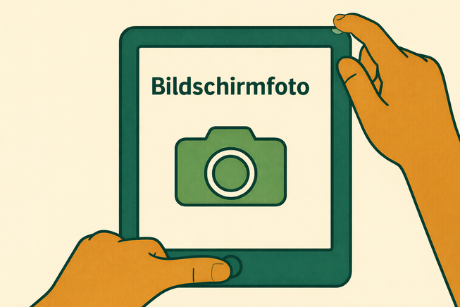

Bildschirmfoto
So machst du ein Foto vom Bildschirm.
  Drücke beide Tasten gleichzeitig:
Tablet-Kompass GS | Mitmachheft | Version 1.0 Lizenz: CC BY-SA 4.0 ISB (München)
2. Das Bildschirmfoto landet in der Foto-App.
Titelseite
Bildschirmfoto
So machst du ein Foto vom Bildschirm.
  Drücke beide Tasten gleichzeitig:
Tablet-Kompass GS | Mitmachheft | Version 1.0 Lizenz: CC BY-SA 4.0 ISB (München)
2. Das Bildschirmfoto landet in der Foto-App.

Slide 20
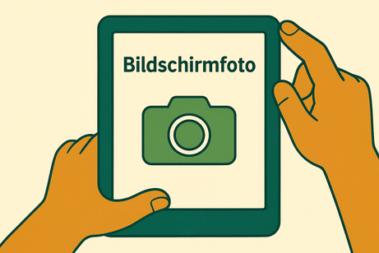

Bildschirmfoto
So machst du ein Foto vom Bildschirm.
  Drücke beide Tasten gleichzeitig:
Tablet-Kompass GS | Mitmachheft | Version 1.0 Lizenz: CC BY-SA 4.0 ISB (München)
2. Das Bildschirmfoto landet in der Foto-App.
Titelseite
Bildschirmfoto
So machst du ein Foto vom Bildschirm.
  Drücke beide Tasten gleichzeitig:
Tablet-Kompass GS | Mitmachheft | Version 1.0 Lizenz: CC BY-SA 4.0 ISB (München)
2. Das Bildschirmfoto landet in der Foto-App.

Slide 21
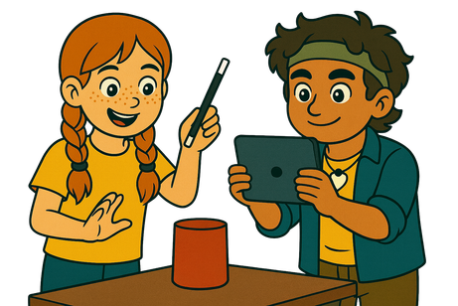
Video aufnehmen (1)
Wie machst du ein Video?
1. Öffne die Kamera-App.
2. Tippe Video an.
3. Tippe auf zum Starten.
4. Tippe auf zum Stoppen.
5. Spiele das Video in der Foto-App ab.
Tablet-Kompass GS | Mitmachheft | Version 1.0 Lizenz: CC BY-SA 4.0 ISB (München)
Du darfst Menschen auch nur filmen,
wenn sie es erlaubt haben.
Video aufnehmen (1)
Wie machst du ein Video?
1. Öffne die Kamera-App.
2. Tippe Video an.
3. Tippe auf zum Starten.
4. Tippe auf zum Stoppen.
5. Spiele das Video in der Foto-App ab.
Tablet-Kompass GS | Mitmachheft | Version 1.0 Lizenz: CC BY-SA 4.0 ISB (München)
Du darfst Menschen auch nur filmen,
wenn sie es erlaubt haben.

Slide 22
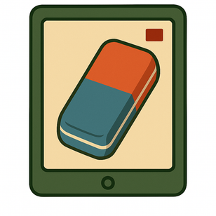
Video aufnehmen (2)
  Suche dir einen Gegenstand.
  Filme ihn für einige Sekunden.
  Sprich dazu einen Satz: „Das ist …“
  Sieh dir das Video in der Foto-App an.
Hörst du deine Stimme gut?
Kannst du den Gegenstand gut sehen?
“Das ist ... “
Tablet-Kompass GS | Mitmachheft | Version 1.0 Lizenz: CC BY-SA 4.0 ISB (München)
Titelseite
Video aufnehmen (2)
  Suche dir einen Gegenstand.
  Filme ihn für einige Sekunden.
  Sprich dazu einen Satz: „Das ist …“
  Sieh dir das Video in der Foto-App an.
Hörst du deine Stimme gut?
Kannst du den Gegenstand gut sehen?
“Das ist ... “
Tablet-Kompass GS | Mitmachheft | Version 1.0 Lizenz: CC BY-SA 4.0 ISB (München)

Slide 23
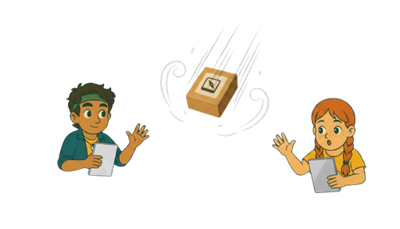
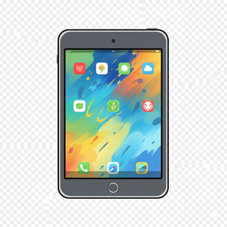

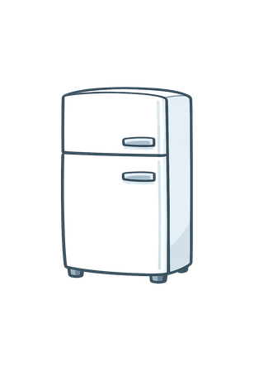
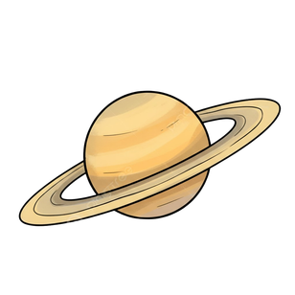

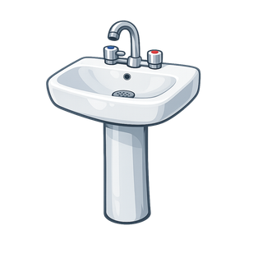
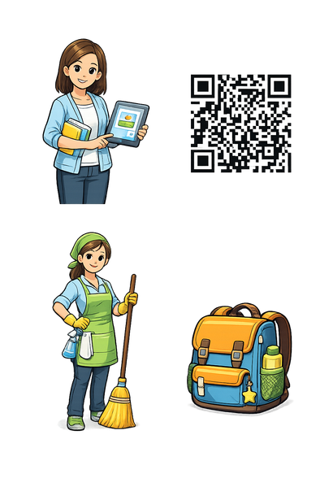
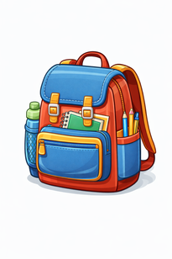
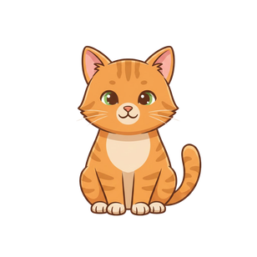
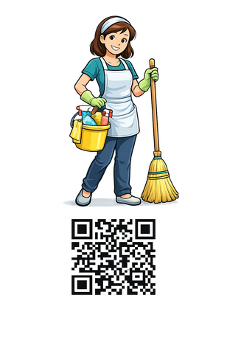
Dateien empfangen (1)
Von wem oder woher kommt etwas auf mein Tablet?
Kreise ein.
Tablet-Kompass GS | Mitmachheft | Version 1.0 Lizenz: CC BY-SA 4.0 ISB (München)
Titelseite
Dateien empfangen (1)
Von wem oder woher kommt etwas auf mein Tablet?
Kreise ein.
Tablet-Kompass GS | Mitmachheft | Version 1.0 Lizenz: CC BY-SA 4.0 ISB (München)

Slide 24
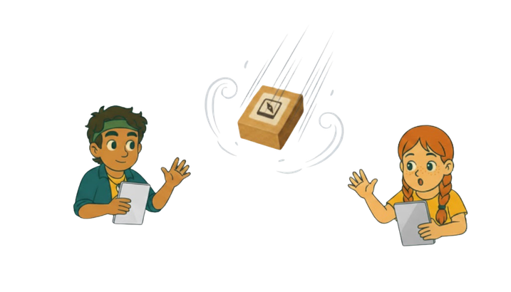



Dateien empfangen (2)
Wenn du eine Datei annehmen möchtest ...
Hallo Ida!
Ich schicke dir ein Bild von einem Otter.
Ist dein Tablet bereit?
Klar!
  Kontrollzentrum
  WLAN an
  Für alle
Los geht´s!
Tablet-Kompass GS | Mitmachheft | Version 1.0 Lizenz: CC BY-SA 4.0 ISB (München)
Dateien empfangen (2)
Wenn du eine Datei annehmen möchtest ...
Hallo Ida!
Ich schicke dir ein Bild von einem Otter.
Ist dein Tablet bereit?
Klar!
  Kontrollzentrum
  WLAN an
  Für alle
Los geht´s!
Tablet-Kompass GS | Mitmachheft | Version 1.0 Lizenz: CC BY-SA 4.0 ISB (München)

Slide 25
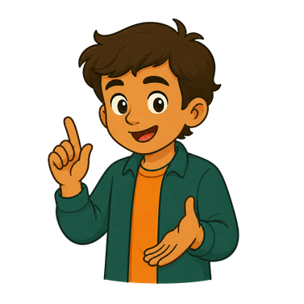
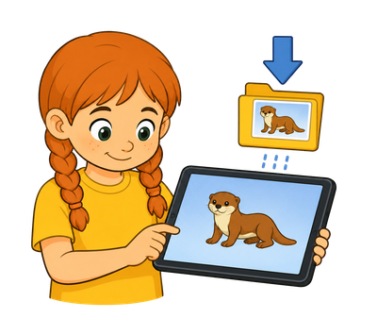
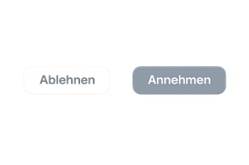
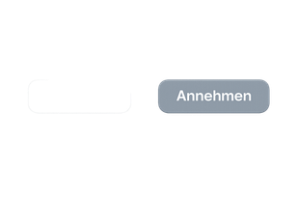
Dateien empfangen (3)
Wie nehme ich eine Datei an?
Otter
kommt.
Danke,
Tarek!
1. Dein Tablet ist bereit.
2. Eine Datei kommt.
3. Es erscheint:
4. Tippe auf:
5. Die Datei ist auf deinem Tablet.
Tablet-Kompass GS | Mitmachheft | Version 1.0 Lizenz: CC BY-SA 4.0 ISB (München)
Nimm eine Datei nur an, wenn du weißt von wem sie kommt.
Titelseite
Dateien empfangen (3)
Wie nehme ich eine Datei an?
Otter
kommt.
Danke,
Tarek!
1. Dein Tablet ist bereit.
2. Eine Datei kommt.
3. Es erscheint:
4. Tippe auf:
5. Die Datei ist auf deinem Tablet.
Tablet-Kompass GS | Mitmachheft | Version 1.0 Lizenz: CC BY-SA 4.0 ISB (München)
Nimm eine Datei nur an, wenn du weißt von wem sie kommt.

Slide 26

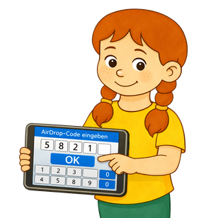




Dateien empfangen (4)
Nummeriere.
Wenn du zu lange wartest, verschwindet der Knopf zum Annehmen/Ablehnen.
am Anfang
Code
eintippen
1
Tablet-Kompass GS | Mitmachheft | Version 1.0 Lizenz: CC BY-SA 4.0 ISB (München)
auf
Annehmen
tippen
Die Datei
ist auf dem Tablet.
Es erscheint:
Ablehnen/ Annehmen.
Die Datei
kommt.
Variante 1 mit Code-Eingabe
Titelseite
Dateien empfangen (4)
Nummeriere.
Wenn du zu lange wartest, verschwindet der Knopf zum Annehmen/Ablehnen.
am Anfang
Code
eintippen
1
Tablet-Kompass GS | Mitmachheft | Version 1.0 Lizenz: CC BY-SA 4.0 ISB (München)
auf
Annehmen
tippen
Die Datei
ist auf dem Tablet.
Es erscheint:
Ablehnen/ Annehmen.
Die Datei
kommt.

Slide 27
Dateien empfangen (5)
Verbinde.
Ich tippe auf Annehmen
oder Ablehnen.
Es erscheint: Ablehnen/
Annehmen
Tablet-Kompass GS | Mitmachheft | Version 1.0 Lizenz: CC BY-SA 4.0 ISB (München)
Eine Datei kommt.
Ich tippe
den Code
ein.
Die Datei
ist auf dem Tablet.
Variante 1 mit Code-Eingabe
Titelseite
Dateien empfangen (5)
Verbinde.
Ich tippe auf Annehmen
oder Ablehnen.
Es erscheint: Ablehnen/
Annehmen
Tablet-Kompass GS | Mitmachheft | Version 1.0 Lizenz: CC BY-SA 4.0 ISB (München)
Eine Datei kommt.
Ich tippe
den Code
ein.
Die Datei
ist auf dem Tablet.

Slide 28


Dateien empfangen (4)
Nummeriere.
Wenn du zu lange wartest, ist die Datei weg.
Tablet-Kompass GS | Mitmachheft | Version 1.0 Lizenz: CC BY-SA 4.0 ISB (München)
Die Datei
kommt.
Es erscheint:
Ablehnen/ Annehmen.
auf
Annehmen
tippen
Die Datei
ist auf dem Tablet.
Variante 2 ohne Code-Eingabe
Titelseite
Dateien empfangen (4)
Nummeriere.
Wenn du zu lange wartest, ist die Datei weg.
Tablet-Kompass GS | Mitmachheft | Version 1.0 Lizenz: CC BY-SA 4.0 ISB (München)
Die Datei
kommt.
Es erscheint:
Ablehnen/ Annehmen.
auf
Annehmen
tippen
Die Datei
ist auf dem Tablet.

Slide 29
Dateien empfangen (5)
Verbinde.
Ich tippe auf Annehmen
oder Ablehnen.
Es erscheint: Ablehnen/
Annehmen
Tablet-Kompass GS | Mitmachheft | Version 1.0 Lizenz: CC BY-SA 4.0 ISB (München)
Eine Datei kommt.
Die Datei
ist auf dem Tablet.
Variante 2 ohne Code-Eingabe
Titelseite
Dateien empfangen (5)
Verbinde.
Ich tippe auf Annehmen
oder Ablehnen.
Es erscheint: Ablehnen/
Annehmen
Tablet-Kompass GS | Mitmachheft | Version 1.0 Lizenz: CC BY-SA 4.0 ISB (München)
Eine Datei kommt.
Die Datei
ist auf dem Tablet.

Slide 30




Dateien verschicken (1)
Verschicke ein Foto.
Danke,
ich hab ihn.
Hallo Ida!
Der Otter
kommt.
Tablet-Kompass GS | Mitmachheft | Version 1.0 Lizenz: CC BY-SA 4.0 ISB (München)
1. Tippe auf das Foto.
2. Tippe auf:
3. Tippe auf:
4. Wem schickst du das Foto?
Tippe auf den Namen des Tablets.
5. Das Foto fliegt “unsichtbar” durch die Luft.
Titelseite
Dateien verschicken (1)
Verschicke ein Foto.
Danke,
ich hab ihn.
Hallo Ida!
Der Otter
kommt.
Tablet-Kompass GS | Mitmachheft | Version 1.0 Lizenz: CC BY-SA 4.0 ISB (München)
1. Tippe auf das Foto.
2. Tippe auf:
3. Tippe auf:
4. Wem schickst du das Foto?
Tippe auf den Namen des Tablets.
5. Das Foto fliegt “unsichtbar” durch die Luft.

Slide 31




Dateien verschicken (2)
Nummeriere.
Tablet-Kompass GS | Mitmachheft | Version 1.0 Lizenz: CC BY-SA 4.0 ISB (München)
Ich tippe
auf:
Ich tippe
auf den Namen.
Ich tippe
auf:
Ich tippe
auf das Foto.
Titelseite
Dateien verschicken (2)
Nummeriere.
Tablet-Kompass GS | Mitmachheft | Version 1.0 Lizenz: CC BY-SA 4.0 ISB (München)
Ich tippe
auf:
Ich tippe
auf den Namen.
Ich tippe
auf:
Ich tippe
auf das Foto.

Slide 32

Dateien verschicken (3)
Verbinde.
Ich tippe
auf:
Ich tippe
auf
das Foto.
Tablet-Kompass GS | Mitmachheft | Version 1.0 Lizenz: CC BY-SA 4.0 ISB (München)
Das Foto
wird verschickt.
Ich tippe
auf:
Ich tippe
auf den
Namen.
Titelseite
Dateien verschicken (3)
Verbinde.
Ich tippe
auf:
Ich tippe
auf
das Foto.
Tablet-Kompass GS | Mitmachheft | Version 1.0 Lizenz: CC BY-SA 4.0 ISB (München)
Das Foto
wird verschickt.
Ich tippe
auf:
Ich tippe
auf den
Namen.

